Slide 1
動能
3-2

Slide 2
動能
(1) 定義：運動物體具有作功的能力，稱為此物體的 。
(2) 單位：焦耳。
動能

Slide 3
動能
(3) 影響動能的因素
質量相同，速率不同 | 速率相同，質量不同
速率大，動能大 | 質量大，動能大
速率小，動能小 | 質量小，動能小

Slide 4
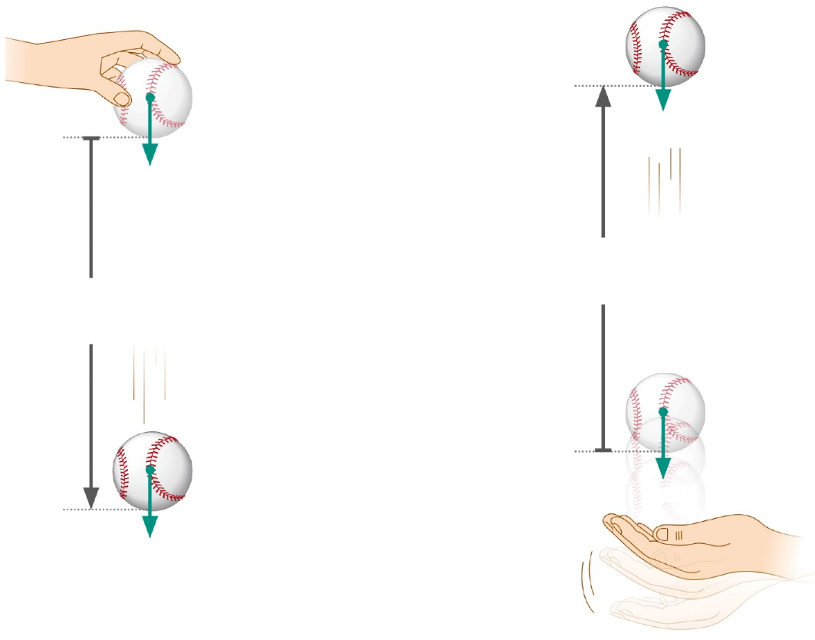


功與動能的變化
外力對物體作 功 | 外力對物體作 功
物體靜止落下，速率增加，動能增加 | 物體垂直上拋，速率減少，動能減少
重力作正功=物體獲得的動能 | 重力作負功=物體失去的動能
正
負
1
2
v=0
動能=0
F_{重力}
v=0
F_{重力}
位移S
位移S
2
1
v
F_{重力}
v
具動能
F_{重力}

